Slide 1
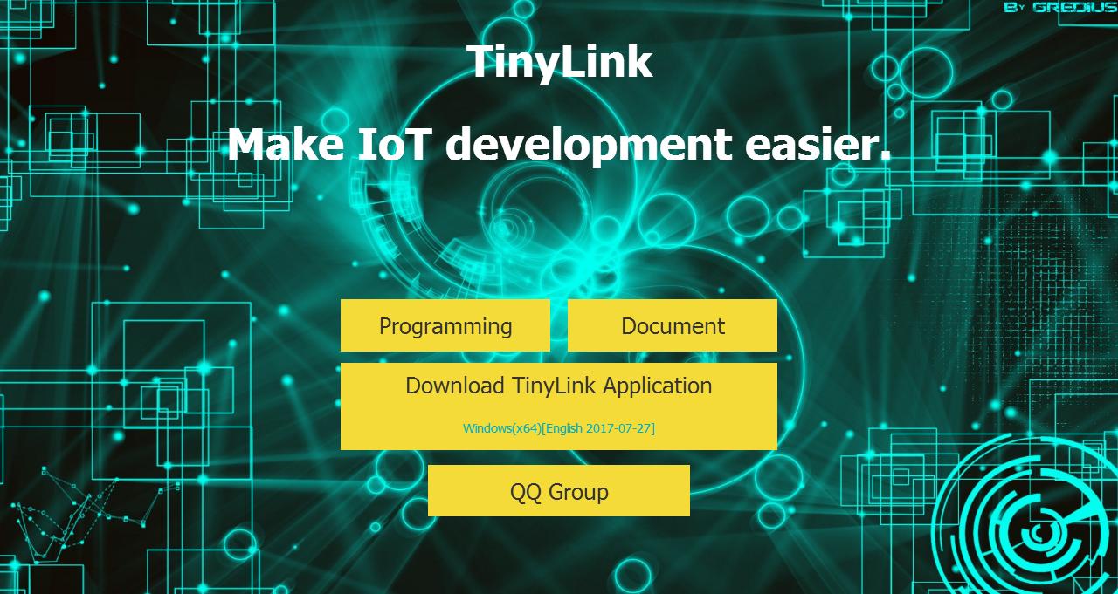
TinyLink组会
姓名：张宇轩
日期：2017/11/17

Slide 2
一、工作进展
1.继续熟悉Arduino软件库扩充，针对控制类传感器做了更详细地研究。
2.添加新的控制类传感器，蜂鸣器，74HC595。
3.总结软件库扩充方案及测试方案。

Slide 3
二、本周的问题
想法一：简单控制类传感器如继电器开关，蜂鸣器，LED灯，有turnOn()，turnOff()，toggle()三种方法，可以封装一个基类。
优点：开发这类传感器速度快
缺点：仍有大量控制类传感器无法继承
想法二：步进电机分四相和二相，类似于这种传感器是否需分开封装。
想法三：控制类传感器重在功能，可根据功能规范用户开发，例如步进电机有正转、反转、调节转速三种功能，需生成三种对应的方法。可以开发一款远程开发软件库工具，根据需求自动生成开发模板，规范用户开发。
想法三：开发人员需对自己开发的新固件库编写test()方法或者工程demo供测试人员进行快速测试。

Slide 4


